Slide 1
Antoine de Saint – Exupery "Mały KsiążĘ"
Wskazówki postępowania w życiu:

Slide 2
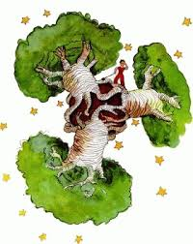
"Czasem odłożenie pracy na później nie przynosi szkody. Lecz w wypadku baobabu jest to zawsze katastrofa."

Slide 3
"Ludzie z Twojej planety hodują pięć tysięcy róż w jednym ogrodzie… i nie znajdują w nich tego, czego szukają… A tymczasem to, czego szukają, może być ukryte w jednej róży."

Slide 4
"Ludzie mają zbyt mało czasu, aby cokolwiek poznać. Kupują w sklepach rzeczy gotowe. A ponieważ nie ma magazynów z przyjaciółmi, więc ludzie nie mają przyjaciół."

Slide 5
"Pustynie upiększa to, że gdzieś w sobie kryje studnie."

Slide 6
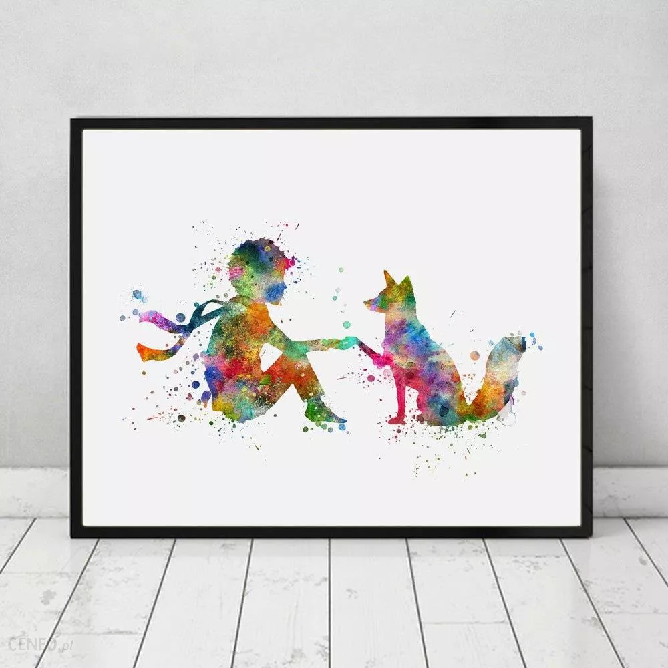
"Dla całego świata możesz być nikim, dla kogoś możesz być całym światem."

Slide 7
"Miłość nie polega na tym, aby wzajemnie sobie się przyglądać, lecz aby patrzeć razem w tym samym kierunku."

Slide 8
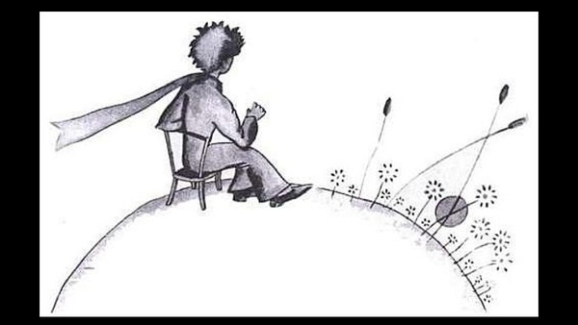
"znaczenie trudniej jest sądzić siebie niż bliźniego. Jeżeli potrafisz dobrze siebie osądzić,będziesz naprawdę mądry."

Slide 9
"dobrze widzi sie tylko sercem. Najważniejsze jest niewidoczne dla oczu."

Slide 10
"Na zawsze ponosisz odpowiedzialność za to, co oswoiłeś."

Slide 11
"Nawet w obliczu śmierci przyjemna jest świadomość posiadania przyjaciela."

